Slide 2
AGENDA
Presentación Male y Mercurias
Contexto digital: Breve recopilación de la historia de las redes sociales -
AP/DP (Antes de la pandemia/Después de la pandemia)
¿Dónde estamos parados hoy?¿Qué tipo de contenidos performan mejor?
Instagram: ¿cómo hacer contenido de valor que transforme a seguidores en clientes?
Tendencia 1: Volver a las raíces, lo off line también garpa
Tendencia 2: Creador mata influencer
Tendencia 3: Podcast
Preguntas

Slide 3
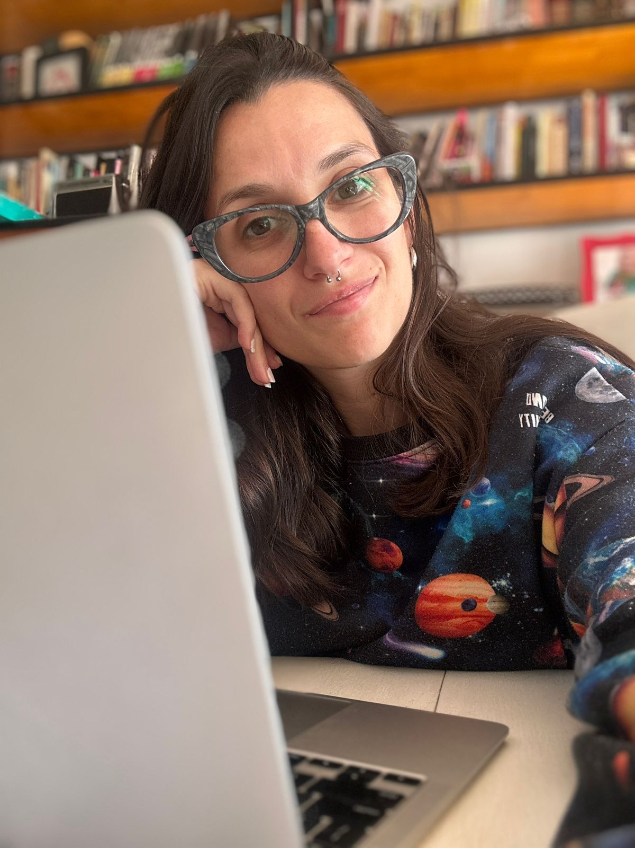
Hola, soy male
malena@somosmercurias.com
-Mamá 👶🐶🐶😺
-Fundadora de Mercurias mkt.
-Creadora de contenidos.
-Abogada que jamás ejerció.
-Amante de consumir documentales,
Tik Tok, Youtube y podcast.

Slide 4
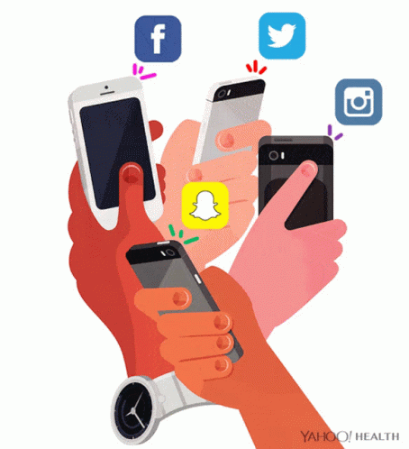
Breve historia de las redes sociales
2008-2024
2008- Sale Facebook
2010 - Sale Instagram
2015 - Instagram comienza a ganar relevancia
2016- Salen las Instagram stories
2017- Profesionalización de los influencers
2020- Pandemia / Crecimiento exponencial
2021- Enfoque en video
2023- Auge de los canales de stream
2024- UGC

Slide 5
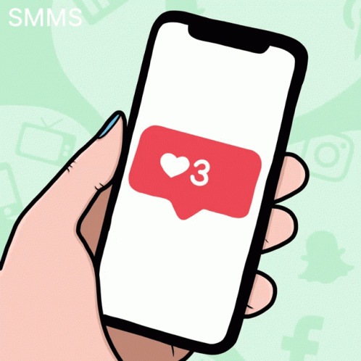
¿Qué tipo de contenido performa mejor?
📱Instagram: reels y carrusel. Imagen cuidada.
📱Tik tok: contenido informativo, educativo, humor, experiencias personales. Imagen real.
📱Newsletter: Carta del editor. Intimidad con tu audiencia.
📱Podcast: Contenido de valor para profundizar.

Slide 6
¿Cómo hacer contenido de valor que transforme a seguidores en clientes?
Hay que hacerle caso a las tendencias

Slide 7
TENDENCIA 1: UGC
✅El 84% de los consumidores confían más en las marcas que usan UGC en sus estrategias.
✅El 40% de los usuarios han realizado compras influenciadas por UGC en redes sociales
✅Las publicaciones y anuncios con UGC reducen los costos de marketing en un 50% en promedio, mientras que aumentan el tiempo que los usuarios pasan interactuando con la marca en las redes sociales.

Slide 8
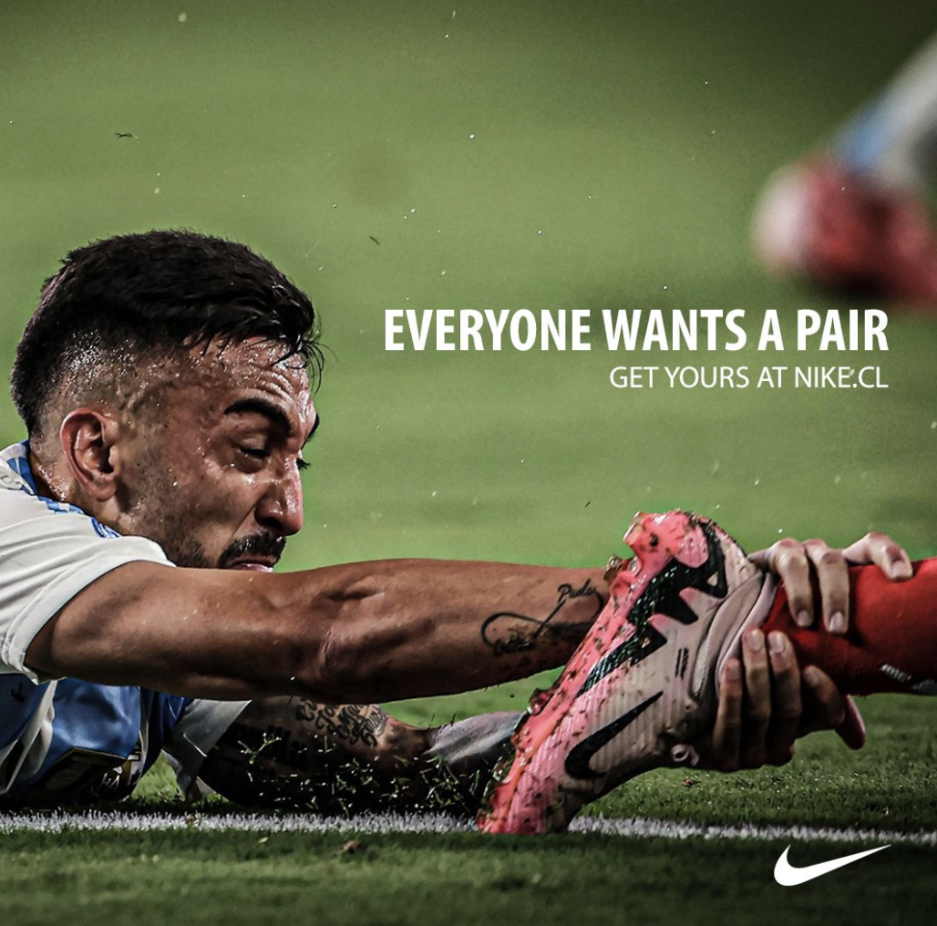
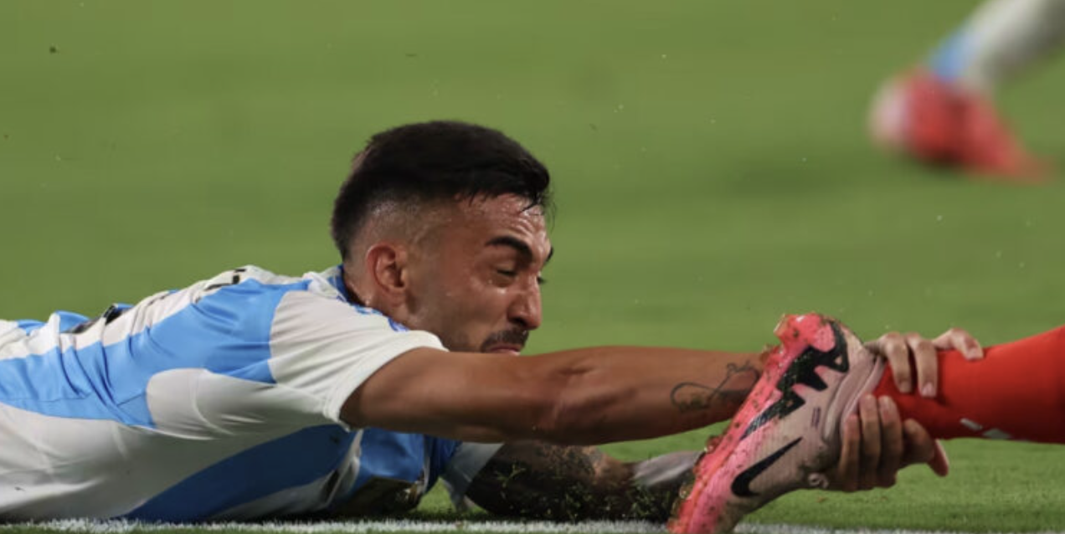
NIKE: “Everyone wants a pair”

Slide 9
TENDENCIA 2: Volver a las raíces
Es momento de que las marcas brinden soluciones que ayuden a las personas a conectar más allá de las pantallas.

Slide 10
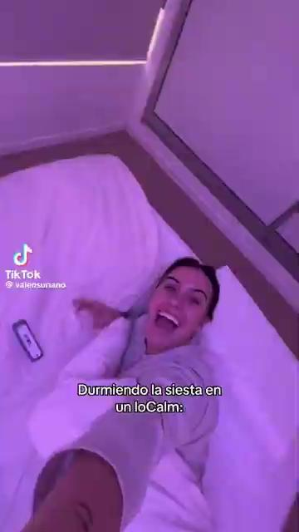
Siestario Calm

Slide 11
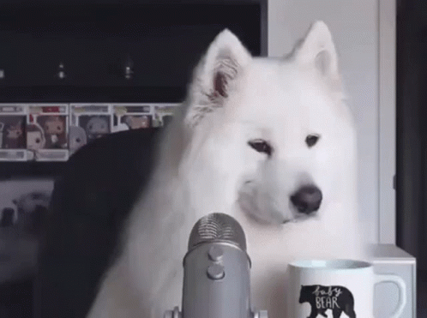
TENDENCIA 3: Podcast
✅Conexión personal con la audiencia
✅Larga vida al contenido
✅Consumo flexible y conveniente
✅Incrementa autoridad y credibilidad
✅Bajo costo de producción

Slide 12
¿Preguntas?

